Slide 1
BreezyBrain (好好腦)
下一代 AI 企業工作流操作系統
🏆 企業內部討論與決策層提案報告 (一般版型)

Slide 2
一、 產品核心概念 ── 企業「數位生命體」
💡 突破資訊孤島：讓獨立的 B2B SaaS 軟體融合成一個有機生命體
• 視覺感知 (Eyes)：BCR ── 名片 OCR，秒級採集外部客戶人脈與數據。
• 記憶神經 (Nerves)：CRM (Pipedrive) ── 自動同步聯絡人，主導銷售漏斗狀態追蹤。
• 思維邏輯 (Logic)：CLM (doc-cowork) ── 基於線上編輯，大腦自動進行 AI-review 智慧審約。
• 骨骼肌肉 (Skeleton)：BPM 工作流 ── 涵蓋跨部門內部審批，支持 AI 版控與防錯。
• 法律手印 (Action)：ESign (BreezySign) ── 調用 API 自動傳簽，首創 LINE 即時傳簽。
• 終極大腦 (Soul)：Local LLM & KM Wiki ── 合約完成後自動 AI 整理，將歷史合約圖譜化。

Slide 3
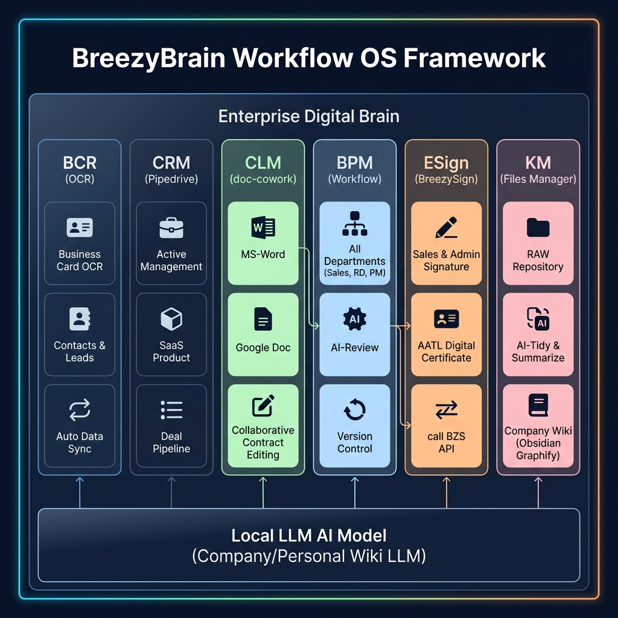
二、 BreezyBrain 六大支柱系統架構圖 (Framework)

Slide 4
三、 執行長視角 (CEO Viewpoint)
📈 迎合電子簽章修法紅利 ➕ 企業 AI 轉型，卡位增量藍海
💠 🎯 核心目標客群 鎖定「高頻交易傳簽行業」與 160 萬家中微型企業。
💠 💸 突破資訊孤島 打擊業務手動重複打字，縮短 90% 人工輸入時間。
💠 💰 性價比包抄戰略 打破外商按人頭計費枷鎖，提供年繳發送完全無上限。
💠 💎 雙星產品線 BreezySign (手腳) + BreezyBrain (大腦) 綑綁，帶動 LTV 翻倍。

